Slide 1
Funkcjonalności mockupu
Wrsje polsko i angielsko języczne

Slide 2
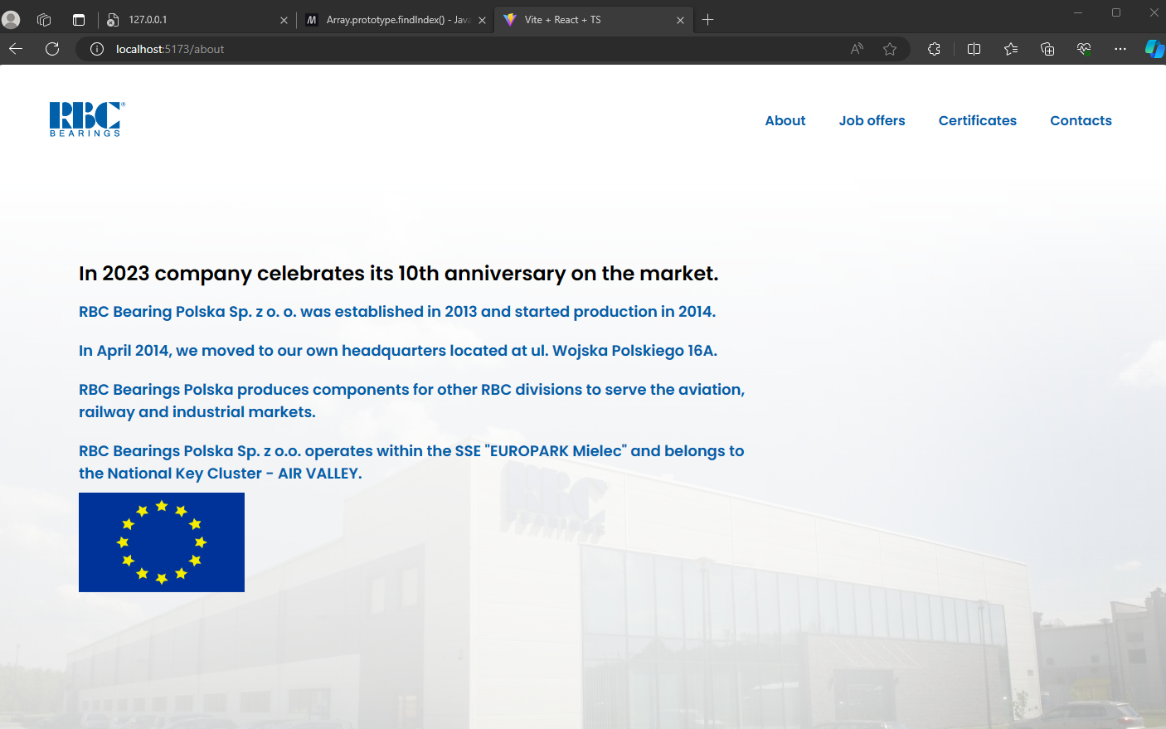
Poruszamy się po stronie za pomocą powyższych przycisków

Slide 3
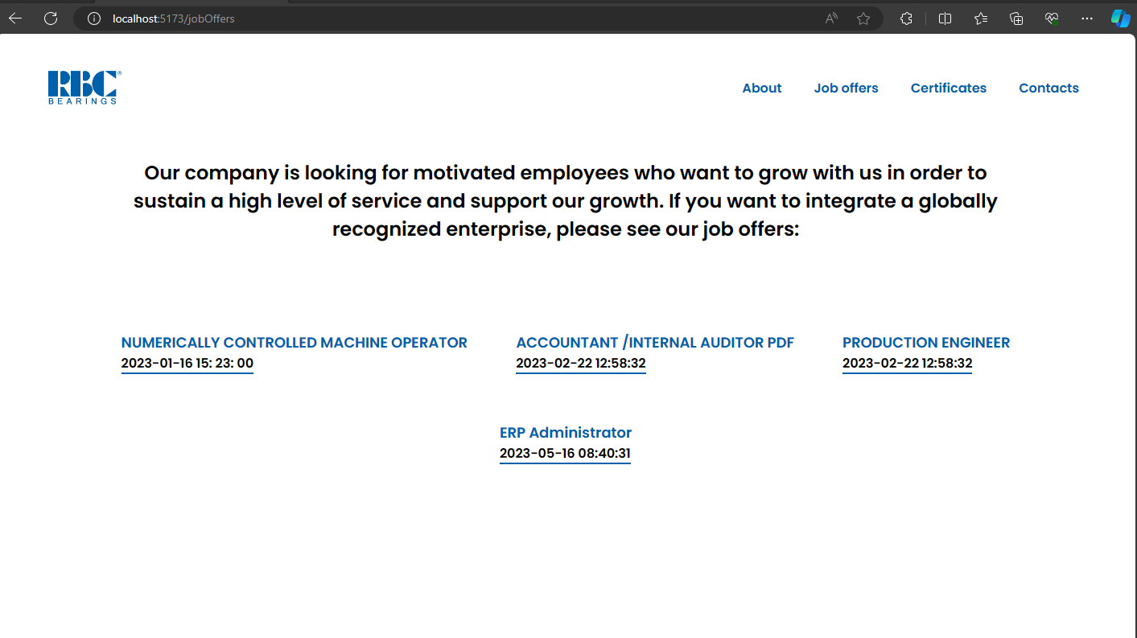
Zakładka job offers wyświetla oferty pracy

Slide 4
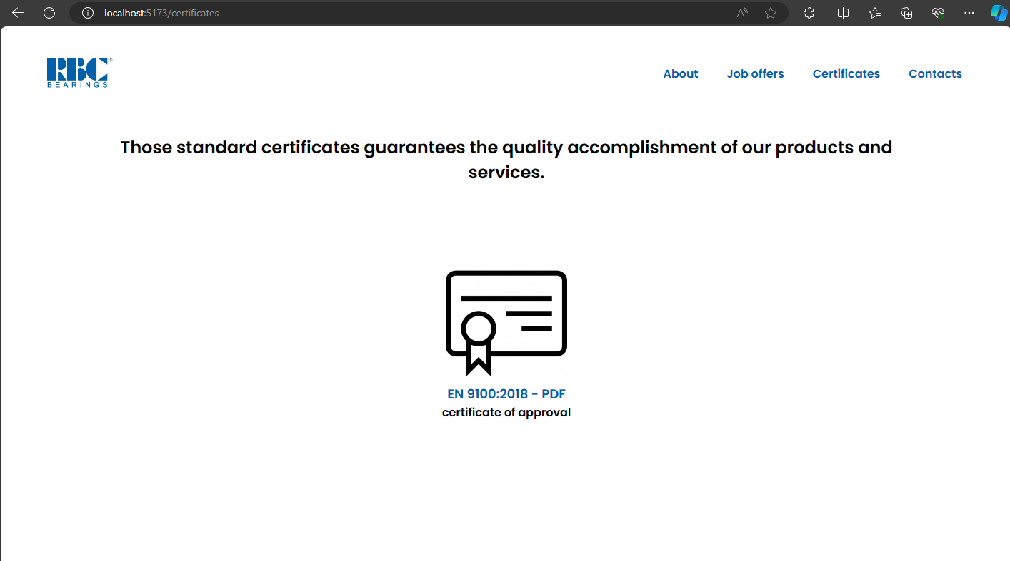
Zakładka certificates wyświetla certyfikaty

Slide 5
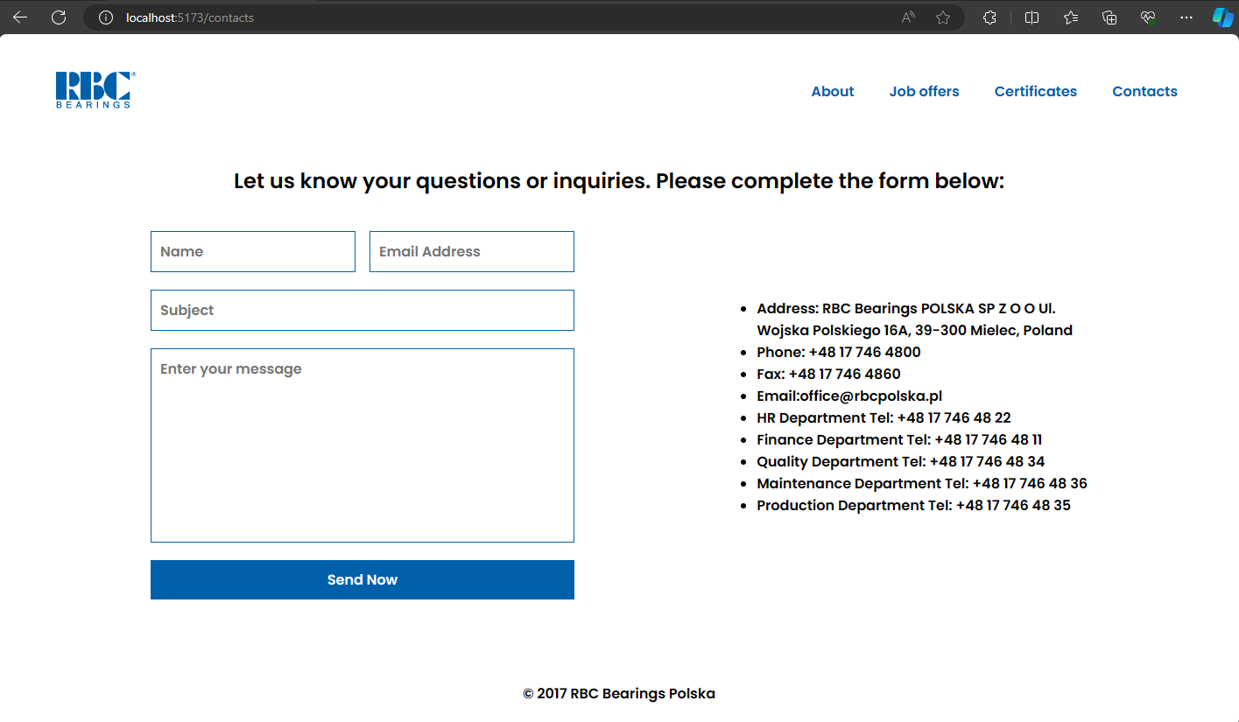
Zakładka Contacts pozwala wysłać formularz oraz zawiera informacje pozwalające skontaktować się z firmą

Slide 6
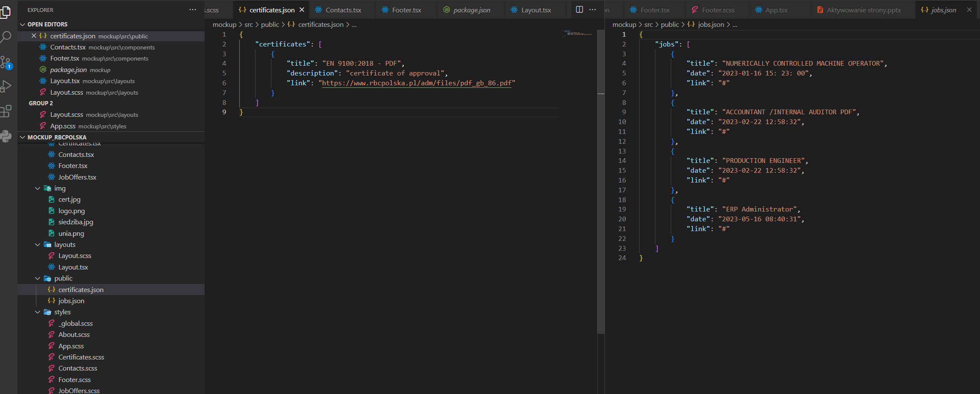
By dodać certyfikaty i oferty pracy edytujemy pliki JSON z odpowiednimi nazwani UWAGA wszystkie obiekty w tablicy muszą mieć zachowany schemat

Slide 7
We move around the website using the buttons above

Slide 8
The job offers tab displays job offers

Slide 9
The certificates tab displays certificates

Slide 10
The Contacts tab allows you to send a form and contains information to contact the company

Slide 11
To add certificates and job offers, we edit JSON files with appropriate names NOTE: all objects in the array must have a preserved schema

